Slide 1
Unterweisungsmodul
Gefahren des elektrischen Stroms
Rev. 03_2020-10-08

Slide 2
In diesem Modul lernt man unter anderem:
Welche Gefahren vom Strom ausgehen
Wovon die Wirkung auf den menschlichen Körper abhängt
Welche Wirkungen der Strom auf den Körper hat
Hinweis: Sämtliche Inhalte dieser Präsentation sind urheberrechtlich geschützt. Die Verwendung der Inhalte, auszugsweise oder in der Gesamtheit, ist ohne Zustimmung des Urhebers bzw. Autors verboten. Verletzungen des Urheberrechts werden rechtlich verfolgt.

Slide 3

Gefahren des elektrischen Stroms
Der elektrische Strom kann bei Menschen zu Unfällen führen infolge:
Körperdurchströmung,
Lichtbogeneinwirkung,
Sekundärwirkung ( z. B. bei Arbeiten auf Leitern, Brände ).
Die Wirkung auf den Menschen hängt ab von:
Stromstärke,
Weg des Stromes im Körper,
Einwirkdauer und
Stromart bzw. Frequenz (Gleichstrom / Wechselstrom / hochfrequenter Wechselstrom)
Primärwirkungen
Quelle: MEBEDO Akademie GmbH

Slide 4
Gefahren des elektrischen Stroms Körperdurchströmung
Wann fließt Strom durch den Körper?
Elektrischer Strom fließt nur in einem geschlossenen Stromkreis.
In geerdeten Systemen kommt ein Strom über die Erde zum fließen.
Z=1000 Ω
(Impedanz)
Erdverbindung durch Standort

Slide 5
Gefahren des elektrischen Stroms Körperdurchströmung
Wo fließt der Strom durch den Körper?
Strom nimmt immer den Weg des geringsten Widerstandes. Im menschlichen Körper sind das die Muskeln, und die Nervenbahnen.
Oft führt der Weg des Stroms über das Herz. Kommt das Herz mit Wechselstrom bestimmter Stärken in Berührung, so führt das zum Herzstillstand oder zum Herzkammerflimmern.
Das Herz verliert den natürlichen Rhythmus, der zur Aufrechterhaltung der Blutzirkulation notwendig ist.
Bleibt das Herz länger als etwa 3 Minuten stehen oder flimmert es, so stirbt der Mensch als Folge der fehlenden Durchblutung des Gehirns.

Slide 6
Gefahren des elektrischen Stroms Körperdurchströmung
c
Wirkungen auf den menschlichen Körper
Physiologische Vorgänge
  Muskelkrämpfe,
  Atemstillstand,
  Herzunregelmäßigkeiten,
  Herzkammerflimmern,
  Herzstillstand
Physikalische Vorgänge
  Flüssigkeitsverluste,
  Verbrennungen
Chemische Vorgänge
  Zerstörung der Zellen
b
a bis b ~ 1300 Ω
c bis d ~ 1000 Ω
Der Weg des Stromes führt oft über das Herz!
a
d
Quelle: MEBEDO Akademie GmbH
d

Slide 7
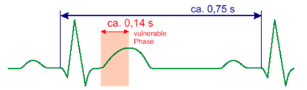
Gefahren des elektrischen Stroms Körperdurchströmung
Schwellwerte bei Wechselstrom 50-60 Hz
  mit der Zunge ab 4,0…5,0 µA
  mit dem Finger ab 0,5 mA
  Loslassgrenze für Frauen ab 6 mA
  für Männer ab 9 mA
  Verkrampfung der Atemmuskulatur ab 20 mA
  Herzkammerflimmern ab 50 mA
  Ab 500 mA kann jede kurzzeitige Stromwirkung TÖDLICH sein!
Schwellwerte für Herzkammerflimmern als Funktion der Zeit und des Stromes:
Herzkammerflimmern kann auch bei kurzzeitigen Einwirkungen auftreten, wenn die Stromwirkung in die vulnerable Phase der Herzperiode fällt.
Quelle: MEBEDO Akademie GmbH

Slide 8
Gefahren des elektrischen Stroms Körperdurchströmung
Wahrnehmbarkeits-schwelle
Loslass-schwelle
Flimmer-schwelle
Zone 1: Keinerlei Auswirkungen
und Reaktionen.
Zone 2: Keine schädlichen
physiologischen Auswirkungen.
Zone 3: Keine Organschäden zu
erwarten. Reversible Störungen
der Reizbildung und Reizleitung
im Herzen, Muskelkontraktion
und Atemschwierigkeiten
wahrscheinlich.
Zone 4: Herzkammerflimmern
wahrscheinlich. Zunehmende
Stromstärke und Einwirkdauer
führen zu Herzstillstand,
Atemstillstand und schweren
Verbrennungen. Ab 500 mA
kann jede kurzzeitige Einwirkung
tödlich sein.
Zeit [ms]
10000
Herzkammer-
flimmern
5000
wahrscheinlich
2000
1000
500
Abschaltzeit
max. 0,4s
200
1
2
3
4
100
200 mA
50
20
10
Strom AC [mA]
Quelle: MEBEDO Akademie GmbH
0,1
0,2
0,5
1,0
2,0
5,0
10
20
50
100
200
500
1000

Slide 9
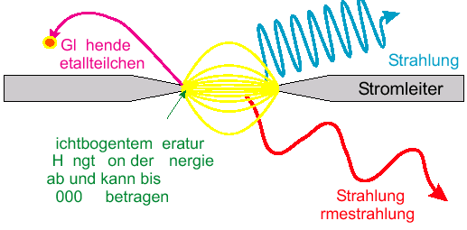
Gefahren des elektrischen Stroms Lichtbogen
Lichtbögen entstehen beim Trennen oder Verbinden elektrischer Leiter mit unterschiedlichen Potentialen. Das kann beim Betätigen eines Schalters sein, aber auch durch fehlerhafte Isolation hervorgerufen werden.
Glühende
Metallteilchen
UV - Strahlung
Lichtbogentemperatur
(Hängt von der Energie ab und
kann bis 9000°C betragen)
IR-Strahlung
(Wärmestrahlung)

Slide 10
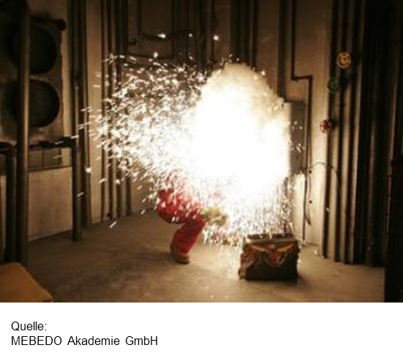
Gefahren des elektrischen Stroms Lichtbogen
Gefahren für den Menschen durch Lichtbögen
Thermische Strahlung
➔ Verbrennungen
UV-Strahlung
➔ Verblitzen der Augen
Wärmestrahlung
➔ Verbrennungen
verdampfende Metallteilchen
➔ Einatmen gefährlicher Metalldämpfe
Lärmeinwirkungen
➔ Gehörschaden

Slide 11
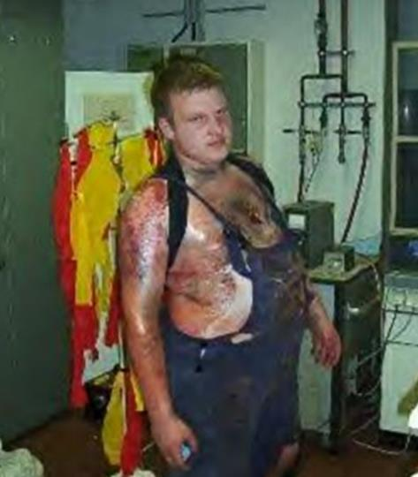
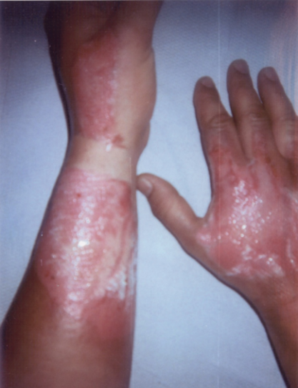
Gefahren des elektrischen Stroms Lichtbogen
Quelle: MEBEDO Akademie GmbH
Quelle: MEBEDO Akademie GmbH

Slide 12
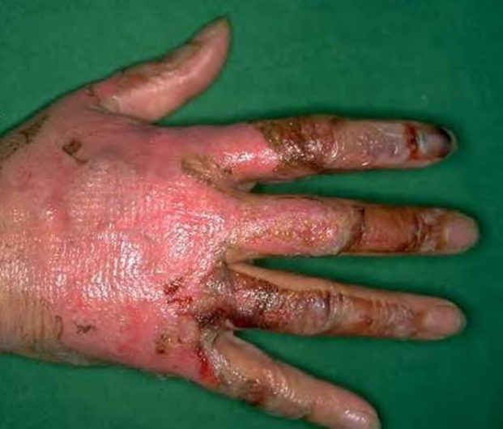
Gefahren des elektrischen Stroms Lichtbogen
verbrannte Hand,
Folge eines Lichtbogens
Quelle: MEBEDO Akademie GmbH

Slide 13
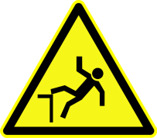
Gefahren des elektrischen Stroms Sekundärunfall
Sekundärunfälle
Von einem Sekundärunfall spricht man bei einer Körperdurchströmung, die an sich keine gesundheitsschädigende Wirkung hat, die aber aufgrund der Schreckreaktion zu einer daraus resultierenden unwillkürlichen Bewegung und damit zu einem Unfall führt: Sturz von Gerüst / Leiter.
Die Wahrnehmbarkeitsschwelle von elektrischem Strom liegt bei 0,5 mA, d.h. schon bei solch geringen Einwirkungen kann es zu Sekundärunfällen kommen!

Slide 14
Gefahren des elektrischen Stroms Statistiken
 | 2008 | 2009 | 2010
Tödliche Stromunfälle | 5 | 6 | 3
Mortalität je 100 Stromunfälle | 0,80 | 1,06 | 0,5
Mortalität je 100 Arbeitsunfälle | 0,056 | 0,066 | 0,063

Slide 15
Gefahren des elektrischen Stroms Statistiken
Quelle: BGETEM

Slide 16
Was man jetzt wissen sollte:
Welche Gefahren vom Strom ausgehen
Wovon die Wirkung auf den menschlichen Körper abhängt
Welche Wirkungen der Strom auf den Körper hat
Hinweis: Sämtliche Inhalte dieser Präsentation sind urheberrechtlich geschützt. Die Verwendung der Inhalte, auszugsweise oder in der Gesamtheit, ist ohne Zustimmung des Urhebers bzw. Autors verboten. Verletzungen des Urheberrechts werden rechtlich verfolgt.

